Slide 1
Стратегия привлечения граждан к участию
Лорена Риверо дель Пасо
Генеральный директор по контролю за эффективностью деятельности и анализу информации
Отдел оценки эффективности деятельности
Министерство финансов и государственного кредита

Slide 2
Считается, что…
невозможно привлечь человека к участию в том, что его не интересует.

Slide 3
…а потому необходимо выяснить:
Что людей интересует ?

Slide 4

Людей волнует то, что им близко и что влияет на их повседневную жизнь

Slide 5

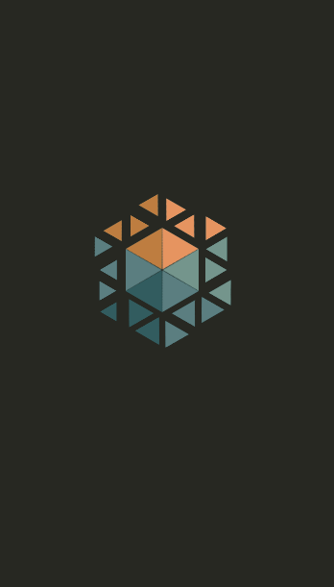
Программа реформ в образовании
Выступления с требованием открытого доступа к информации
Курсы дистанционного обучения

Slide 6
Программа реформ в образовании

Slide 7

Программа реформ в образовании
Программа строительства объектов школьной инфраструктуры (значительное и весьма значительное отставание):
Родители + Директора школ = Решение
(совместный бюджет)
Свыше 20 000 школ

Slide 8
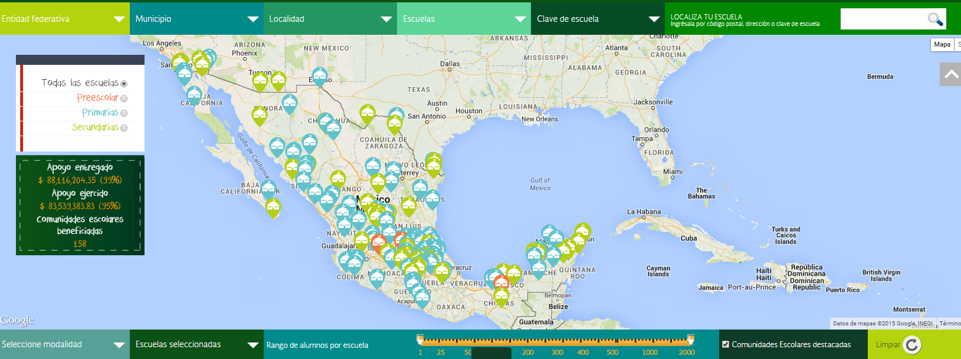
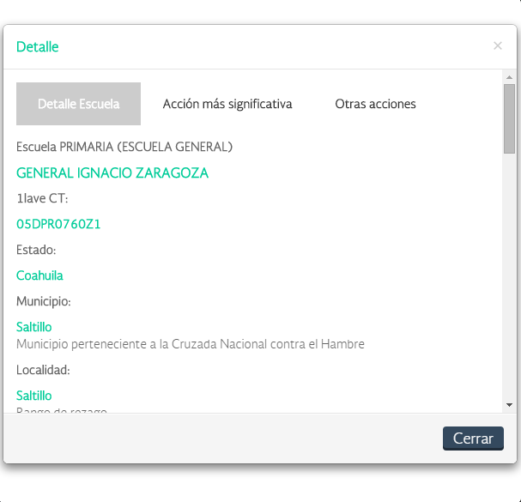
Программа реформ в образовании
Прозрачность от планирования до выполнения
Открытость данных+ динамические фильтры
Общая информация
Способ ее получения
Результаты
Сообщение
Фотографии

Slide 9
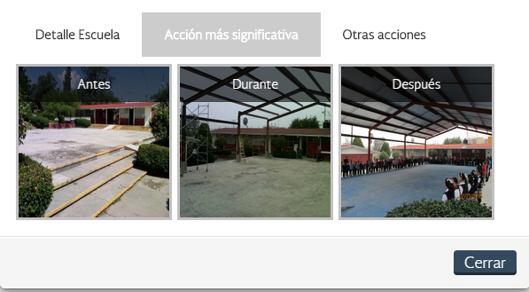
Программа реформ в образовании

Slide 10
2. Выступления с требованием открытого доступа к информации

Slide 11

Открытый доступ к информации

Slide 12
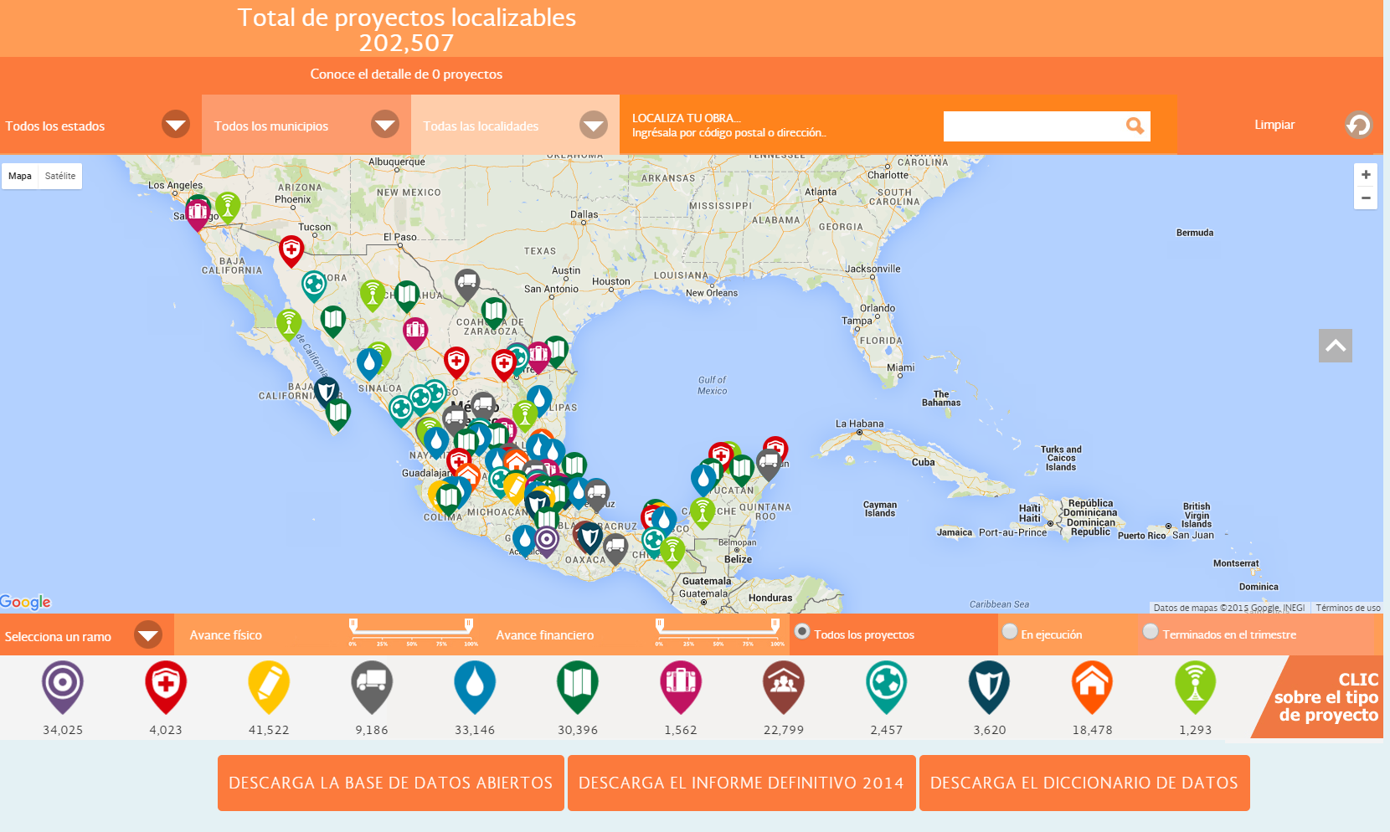
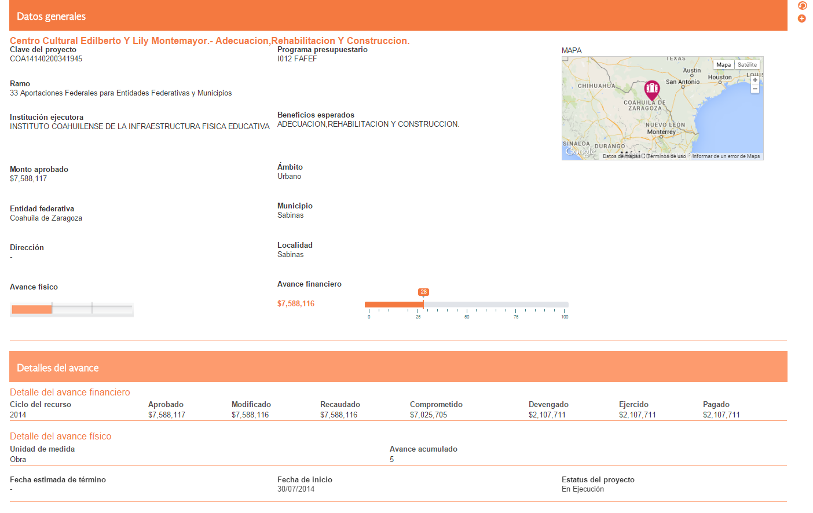
Открытый доступ к информации

Slide 13
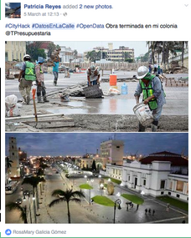
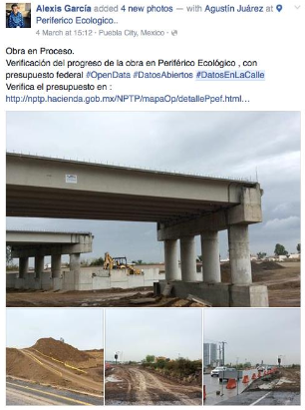

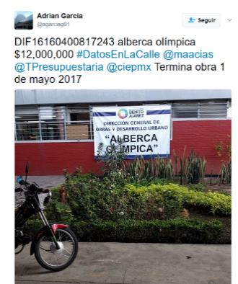

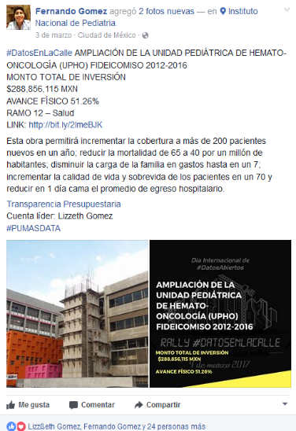
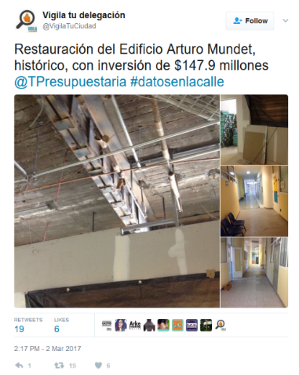
Открытый доступ к информации
Посещение 27 объектов
2016
4
штата
2017
Посещение 190 объектов
14 штатов

Slide 14
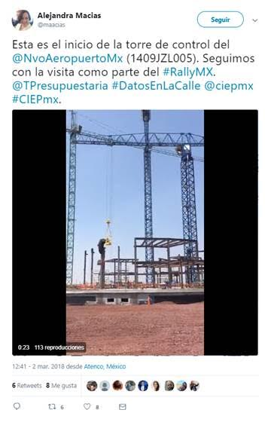
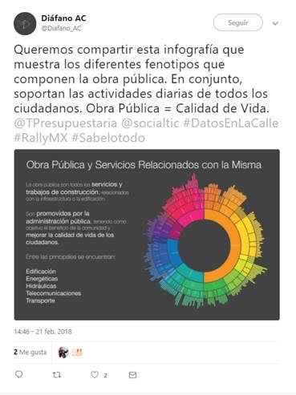
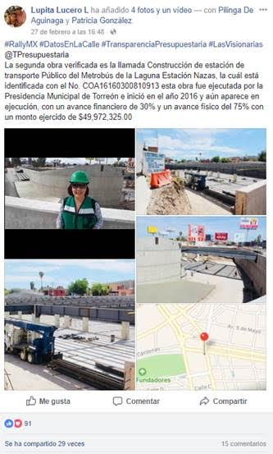
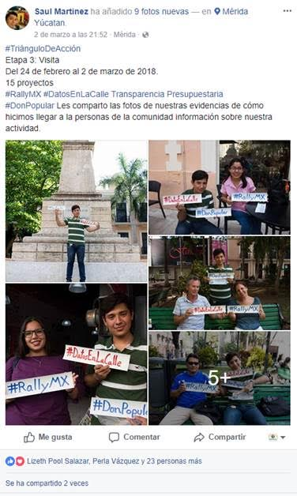
Открытый доступ к информации – 2018 г.
Пригласили к участию другие страны через GIFT.
К нам присоединились Чили и Колумбия

Slide 15
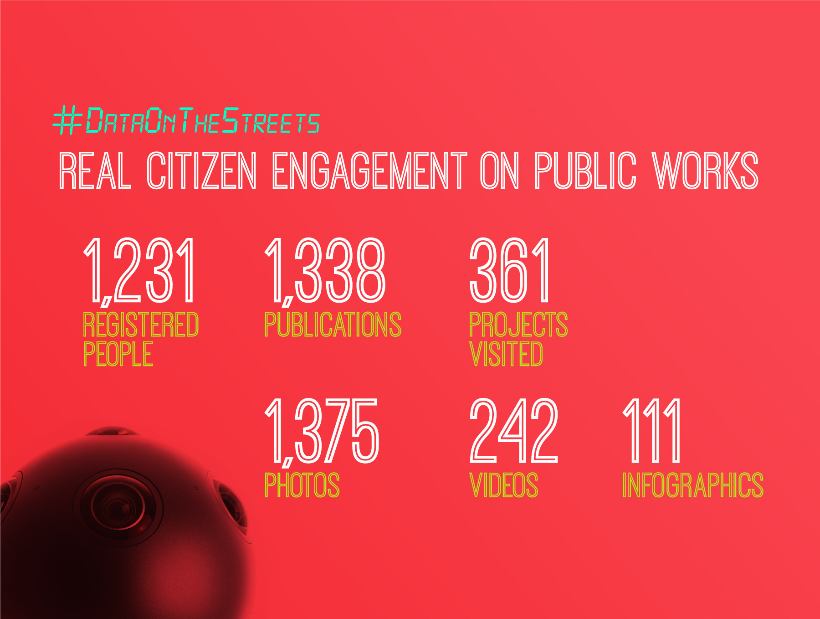


Slide 16
3. Курсы дистанционного обучения

Slide 17


А если наши пользователи не очень хорошо разбираются в этих проблемах? Почему бы не научить их в них разбираться?
В конце 2016 г. мы открыли курсы по оценке эффективности деятельности, предназначенные для государственных служащих, для широкой публики….
SPOC
Small Private Online Course
(краткий частный онлайновый курс)

Slide 18

В 2017 и 2018 гг. мы сотрудничаем с общественностью

Slide 19

В 2017 и 2018 гг. мы сотрудничаем с общественностью

Slide 20
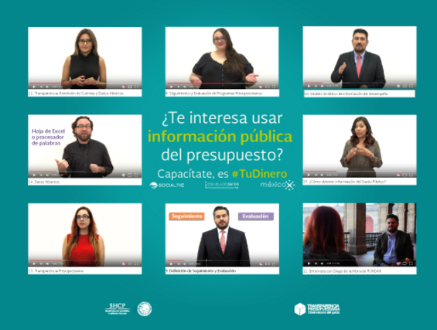
В 2017 и 2018 гг. мы сотрудничаем с общественностью

Slide 21
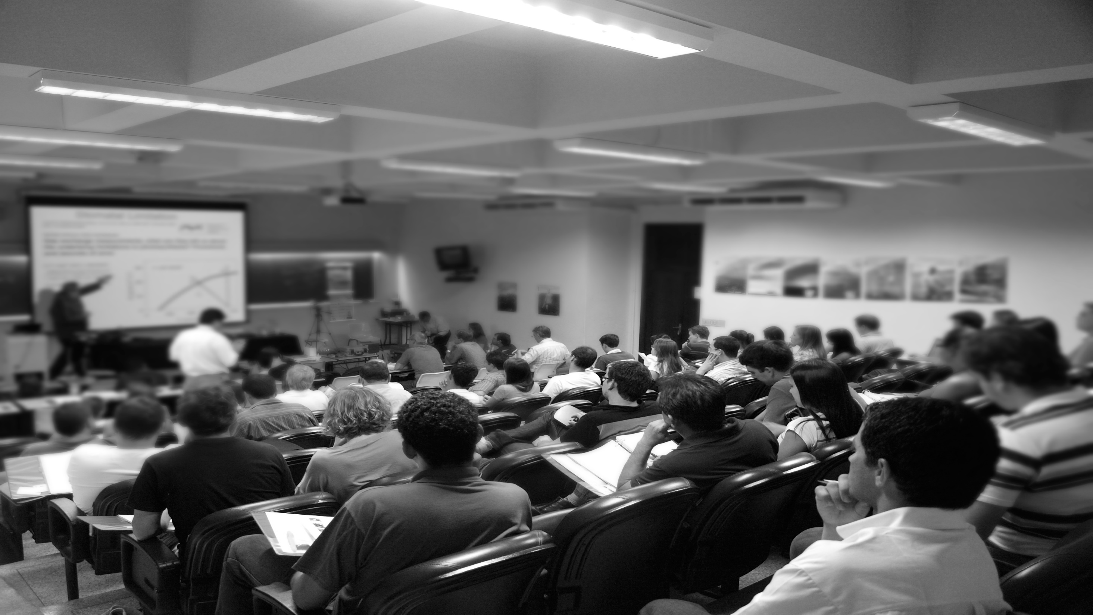
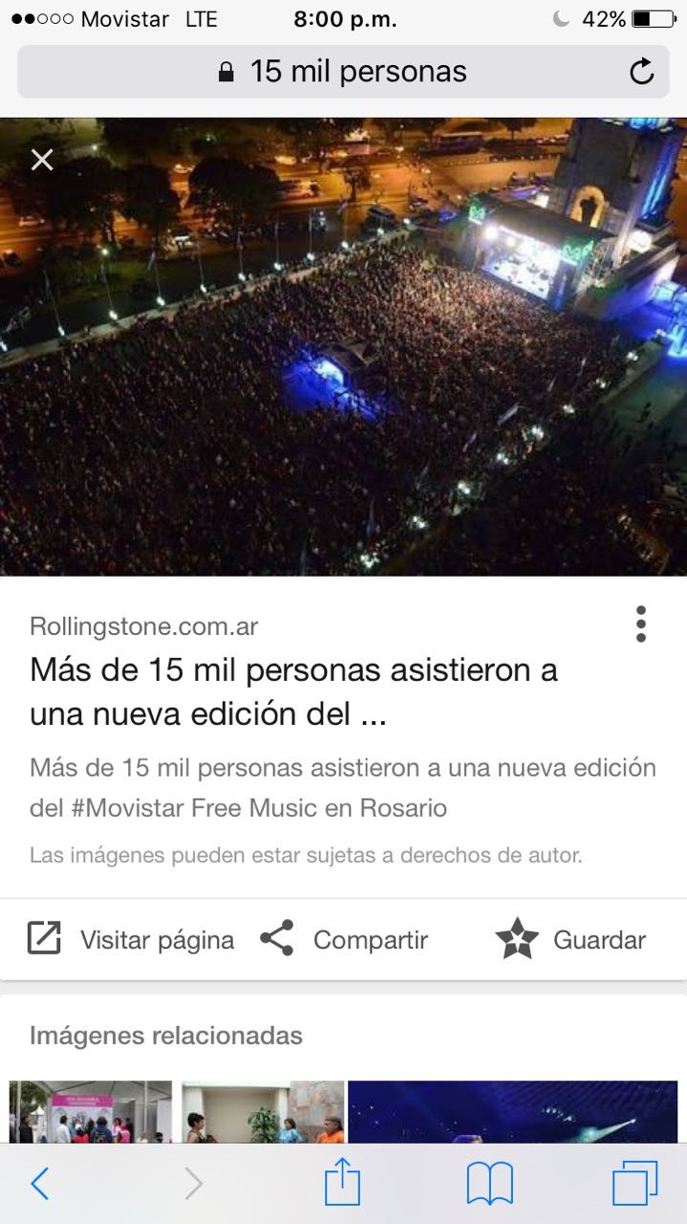
Finding THE users
К нам присоединилось более 17500 человек.

Slide 22

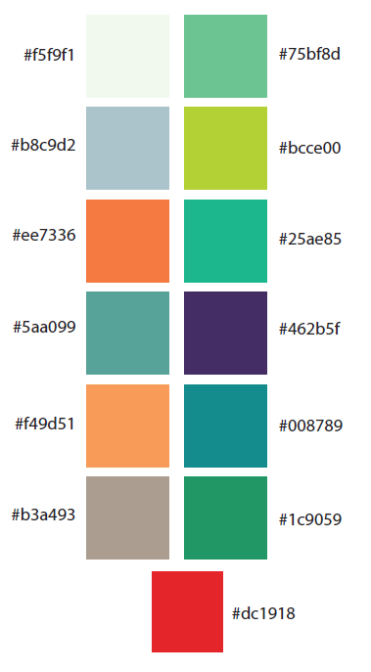


TransparenciaPresupuestaria
@TPresupuestaria
www.transparenciapresupuestaria.gob.mx

